Slide 1




A dezinformáció
AZONOSÍTÁSA ÉS LEKÜZDÉSE

Slide 2



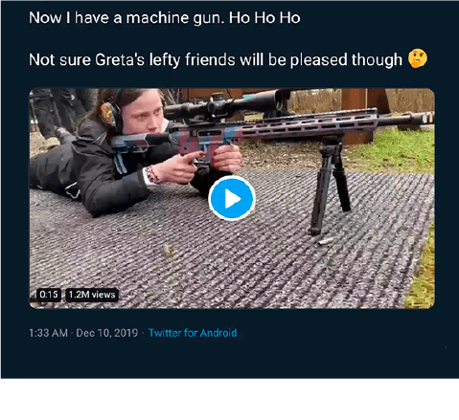
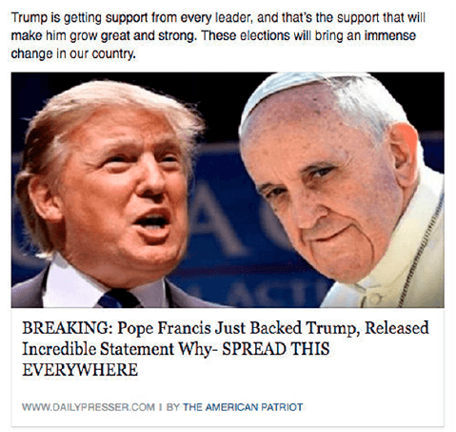
NÉHÁNY PÉLDA
VALAKI A KÖVETKEZŐKÉPP NYILVÁNUL MEG A TWITTEREN:
VALAKI MÁS A KÖVETKEZŐ BEJEGYZÉST OSZTJA MEG A FACEBOOKON:
Greta gépfegyvert tart a kezében!
A pápa támogat egy politikai vezetőt!
Notes:
Melyik hamis?
Jégtörő: Kezdésképp itt egy egyszerű példa, amelynek valószínűleg senki sem dől be, de lehet, hogy megnevetteti a társaságot.
Forrás: www.snopes.com

Slide 3
NÉHÁNY PÉLDA
HELYTELEN KÉPFELIRAT
A FORRÁS NEM LÉTEZIK
HAMIS
HAMIS
A kép egy másik lány fiókjához tartozik, aki ebből a szögből nagyon hasonlít Gretára.
A dailypresser.com nem igazi híroldal. A bejegyzés teljes mértékben kitaláció.
Notes:
Néha nehéz különbséget tenni aközött, hogy mi igaz és mi hamis
Megoldások: mindkettő hamis
Megtévesztő történet: fegyveres klímaaktivista? A kép egy másik személyt ábrázol, aki ebből a szögből hasonlít Greta Thunbergre (forrás: www.snopes.com and https://factual.afp.com/el-video-de-una-mujer-disparando-no-muestra-greta-thunberg-sino-una-ingeniera-sueca)
Kitalált hír: A történet nem igaz, és hír forrása (dailypresser.com) pedig egyszerűen nem létezik.

Slide 4





ÓRATERV
  A DEZINFORMÁCIÓ MEGÉRTÉSE
2
1
  CSOPORTMUNKA
  ESETTANULMÁNYOK
3
  PREZENTÁCIÓK
  ÉS BESZÉLGETÉSEK
  ÖSSZEFOGLALÁS ÉS TIPPEK A TOVÁBBI HÁTTÉRKUTATÁSHOZ
4
Notes:
A dezinformáció megértése – 4–24. dia
Csoportmunka – 25. dia
Prezentációk és beszélgetések – 25. dia
Összefoglalás és tippek a további háttérkutatáshoz – 26–34. dia

Slide 5


A DEZINFORMÁCIÓ MEGÉRTÉSE
Mi
a dezinformáció?
Hogyan
Példák
működik a dezinformáció?
Példák
Hogyan
reagáljunk a dezinformációra?
Javasolt válaszlépések
Notes:
Átbeszéljük a fogalommeghatározásokat, a technikákat és adunk néhány arra vonatkozó tanácsot, hogy hogyan lehet egyszerűen azonosítani a dezinformációt, miként védhetjük magunkat tőlük és hogyan segíthetünk másoknak körültekintőbbé válni!

Slide 6

MI A DEZINFORMÁCIÓ?
1
KÜLFÖLDI BEAVATKOZÁS
BEFOLYÁSOLÓ MŰVELETEK
DEZINFORMÁCIÓ
FÉLRETÁJÉKOZTATÁS
TÉNYEK
VÉLEMÉNYEK
SZATÍRA ÉS HUMOR
MI A TÉNY?
MI A FIKCIÓ?
Notes:
MI A DEZINFORMÁCIÓ?
Tanulási célok:
a fogalommeghatározásokból kiindulva az egyes fogalmak elkülönítésének képessége,
az egyes esettanulmányok rejtette veszélyek értékelése és annak felmérése, hogy hogyan használhatók fel dezinformációs narratívaként,
az értékek fontosságának hangsúlyozása: a médiapluralizmus és a tömegtájékoztatás szabadságának előmozdítása, az alapvető jogok, például a véleménynyilvánítás szabadságának tiszteletben tartása, az „Igazság-minisztérium” gondolatának elutasítása.
Kérdezze meg a tanulókat, hogy tudják-e, mi az a dezinformáció. Ellenőrizze, hogy a tanulók által említett példák megfelelnek-e a fogalommeghatározásnak. Dezinformáció-e valamelyik közülük?
Ha nem, akkor micsoda? (Például kellemetlen hírek vagy vélemények, marketingfogások, hibák vagy félreértések.)
Vélemény vagy tény? Meg kell határozni a vélemények és a tények közötti különbséget.
Mik a tények? A tények ellenőrizhetők és bizonyítékokkal alátámaszthatók.
Mik a vélemények? A vélemények valamilyen hiten vagy állásponton alapulnak, nem pedig ellenőrizhető bizonyítékokon. Egyesek úgy vélhetik, hogy épp fordítva van.
Javasolt (fakultatív) feladat: Kérje meg a diákokat, hogy nézzenek át egy újságcikket, és emeljék ki azokat a részeket, amelyek vélemények, ellenőrizzék a megbízható forrással rendelkező tényeket és azokat, amelyek tényeknek tűnnek, de nem említenek forrásokat. Kérje meg az osztályt, hogy osszák meg a megállapításaikat.
Mindenütt rengeteg hamis információ vesz minket körül, de az INDÍTÉK alapján fontos elkülöníteni a dezinformációt a hamis információk egyéb típusaitól, például a félretájékoztatástól:
A dezinformáció olyan hamis információ, amelyet szándékos károkozás céljából hoznak létre és osztanak meg. Példa: Európában bűntényeket elkövető migránsokról szóló tweet, amelynek a társadalom megosztása a célja.
A félretájékoztatás hamis információ, amelyet olyan személyek osztanak meg, akik nem tudják, hogy az információ hamis, és nem akarnak kárt okozni másoknak. Gyakran inkább segíteni próbálnak. Példa: amikor a nagynénink megoszt egy cikket vagy mémet a Facebookon arról, hogy a fokhagyma védelmet nyújt a Covid19-fertőzéssel szemben, mivel úgy gondolja, hogy ez hasznos információ, és nem tudja, hogy hamis állításokat tesz közzé.
Befolyásoló műveletek – egy adott célközönség befolyásolását célzó, különféle jogellenes és megtévesztő módokon tett összehangolt erőfeszítések, amelyek valamely ellenfél célkitűzéseit támogatják.
Külföldi beavatkozás – kényszerítő, megtévesztő és/vagy titkos erőfeszítések egy külföldi állami szereplő vagy annak ügynökei által, amelyeknek a politikai szándék szabad kialakításának és kifejezésének a megzavarása a céljuk például választások idején.
A tanulók ismerhetik az álhír (fake news) kifejezést, de nem javasoljuk a használatát. Ha politikusok „álhírek” terjesztésével vádolnak meg független újságírókat, akik egyszerűen kritikát fogalmaznak meg velük szemben, az nincs rendben. Nem lenne szerencsés, ha az „álhír” kifejezés a média legitimitásának megkérdőjelezését eredményezné.

Slide 7


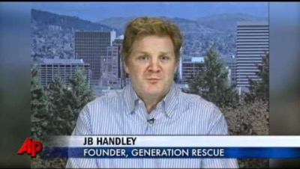
MI A DEZINFORMÁCIÓ? – AZ OLTÁSELLENES MOZGALOM
1.
Hamis következtetések, társadalmi illúzió
Bűnbakkeresés, az autizmus valódi
okai feledésbe merülnek/nincsenek elemezve
Hosszú távú hatás: a beoltott személyek hányadának
csökkenése később tömeges járványhoz vezet
Notes:
Kezdje a dián szereplő videó lejátszásával (https://www.youtube.com/watch?v=d8uRYqsu2W4)
Teljes időtartam: 1 perc 40 másodperc
Leirat:
---------------------------
(hangalámondás)
Több millió autizmussal küzdő család esetében jelentett lehetséges megoldást a nehézségekre. Egy vízválasztónak számító orvosi tanulmány, amely a gyermekoltásokat hozta összefüggésbe a fejlődési zavarral. Jelenleg azonban a tanulmányt sokan „félrevezetőnek” tartják, sőt egyesek gondosan kitervelt csalásnak tekintik.
(Fiona Godlee, szerkesztő, British Medical Journal)
A kezdetektől tudtuk, hogy a tanulmány nem megalapozott. Hatalmas médiafigyelem övezte. Minden bizonyíték, minden, a gyermekek vérpopulációját elemző járványügyi vizsgálat cáfolta a megállapításokat, és arra a következtetésre jutott, hogy az összefüggést nem támasztják alá bizonyítékok.
(hangalámondás)
A betegeket egy Andrew Wakefield és munkatársai által 1998-ban közzétett tanulmány ijesztette meg, ami miatt világszerte csökkent az immunizációs arány. Wakefield állítása szerint 12 gyermekkel semmi gond nem volt, amíg meg nem kapták a kanyaró, mumpsz és rubeola elleni szokásos oltást.
Ezt a tanulmányt azonban később visszavonták, valamint egy új vizsgálat megállapította, hogy Wakefield és a munkatársai megváltoztattak bizonyos tényeket a vizsgálataikban szereplő betegekkel kapcsolatban. Wakefieldnek azonban máig vannak a támogatói – idetartozik például Jamie Handley, akinek autista a fia.
(JB Handley, alapító, Generation Rescue)
Tudjuk, hogy a vakcinák agykárosodást okozhatnak, így nem kell atomfizikusnak lenni ahhoz, hogy azt gondoljuk: elvitték a gyereket egy orvosi időpontra, normális volt, majd miután kijöttek, drámaian szenvedni kezdett. Ezek néha agykárosodást okoznak egy-két gyereknek. Ezért tartunk még mindig itt, és ezért nem történtek valódi tudományos kutatások.
(hangalámondás)
Tavaly májusban Wakefield orvosi engedélyét bevonták Nagy-Britanniában. Az azóta készült tanulmányok nem találtak összefüggést az MMR-oltás és az autizmus között.
Wakefieldet nem sikerült elérni, hogy nyilatkozzon az ügyben. Rosenson, Associated Press.
---------------------
Fő pontok:
A társadalom megkívánja, hogy a tudományos intézményekben dolgozó munkatársak szigorú tudományos normákat kövessenek, ezért fontos megérteni, hogy miért van szükség ezekre. Ez az egyetlen tudományos tanulmány – amelyet számtalanszor cáfoltak – az egyik legfontosabb ok, ami miatt az oltásellenes mozgalom létrejött és napjainkban is nagy támogatottságot élvez. Noha a tanulmány téves volt, elég médiafigyelmet kapott ahhoz, hogy csorbát szenvedjen miatta a vakcinák társadalmi megítélése, holott azokról újra és újra bebizonyosodik, hogy biztonságosak és hatásosak.
Mindenkinek joga van a szólásszabadsághoz, ez azonban nem jelent egyet a hazugságok szándékos terjesztéséhez való joggal, különösen, ha azok népegészségügyi károkat okozhatnak.
Miért káros?
Az emberek előszeretettel „rakják össze gyorsan a kirakós darabjait”, még akkor is, ha a kapcsolódási pontok ellentmondanak a tudományos ismereteknek.
Mások hibáztatása elhomályosíthatja az olyan esetleges tényezőket, mint az egyéni felelősség vagy az autizmus kialakulásához vezető, bizonyított feltételek. Az autizmust például általában akkortájt diagnosztizálják, amikor a gyermekek megkapják az MMR-vakcinát (vagyis a kanyaró elleni oltást). Ezt a tényt általában figyelmen kívül hagyják az emberek, akik szívesebben hiszik azt, hogy a gyermekük esetében az autizmus „szerzett” állapot, mint hogy elfogadják, hogy a diagnózis rajtuk kívül álló okok miatt született meg.
Ha ezt a hamis történetet széles körben megosztják, fennáll a veszélye, hogy sorsfordító lesz az oltási rendszer szempontjából. Az emberek nagy hányada vesztheti el feleslegesen az immunitását súlyos betegségekkel szemben.

Slide 8


MI A DEZINFORMÁCIÓ? – A TÖRTÉNET, AMELY SZERINT A KORONAVÍRUST AZ 5G OKOZZA
1.
A VÉLEMÉNYNYILVÁNÍTÁS SZABADSÁGA
AZ 5G TORNYOK MEGRONGÁLÁSA
ÓVATOSSÁG AZ EGÉSZSÉGÜGYI
HATÁSOKKAL KAPCSOLATBAN
KOMMUNIKÁCIÓS
HÁLÓZATOK MEGHIBÁSODÁSA
HIBÁS KÉPZETTÁRSÍTÁS
A COVID-19 VÍRUS
ÉS A HÁLÓZATI TECHNOLÓGIÁK KÖZÖTT
Notes:
A Covid19-világjárvány kezdete óta számos összezavaró információ terjed a közösségi médiában, amelyek közül sok azt állítja, hogy kapcsolat van az 5G technológiák és a koronavírus megjelenése között. Egyrészt mindenkinek joga van a véleménynyilvánítás szabadságához, és nem elvetendő, ha az emberek óvatosak, vagy akár szkeptikusak az új technológiákkal szemben, illetve azoknak az életünkre és egészségünkre gyakorolt hatásával kapcsolatban.
UGYANAKKOR ez az elmélet káros következményekkel járt a való életben, például az emberek felgyújtottak telekommunikációs infrastruktúrákat, és fizikai támadásokat intéztek az infrastruktúrát kiépítő dolgozók ellen.
Miért káros?
Valós pusztítás: Európa-szerte felgyújtanak bázisállomásokat.
A telekommunikációs hálózatok meghibásodása, ugyanis a lerombolt és megrongált tornyok sok esetben 3G és 4G szolgáltatást biztosítottak, amelyekre a társadalom széles köre támaszkodik.
Az 5G-hez szükséges száloptikai kábeleket és más infrastruktúrákat lefektető telekommunikációs munkatársakat zaklatás érte az utcán.
„Amikor az emberek fenyegetve érzik magukat, kicsúszik a kezükből az irányítás, vagy egy nagy horderejű esemény okát próbálják megérteni, kiszolgáltatottabbak az ezek magyarázatára szolgáló összeesküvés-elméleteknek, vagy hajlamosabbak ilyenekre hagyatkozni. Az emberek valamelyest paradox módon ettől úgy érzik, hogy nagyobb ellenőrzést gyakorolnak az események felett, és úgy gondolják, hogy nemcsak véletlenszerű események történnek, hanem bizonyos csoportok vagy ügynökségek mozgatják a háttérből a szálakat. A véletlenszerűség rendkívül kényelmetlen érzést kelt az emberekben.” John Cook, a George Mason University éghajlatváltozásról folytatott kommunikációval foglalkozó központjának félretájékoztatásra szakosodott munkatársa

Slide 9

MI A DEZINFORMÁCIÓ? – A MELEGVÍZ-IVÁS ELPUSZTÍTJA A KORONAVÍRUST
1.
ELVONJA A FIGYELMET
A VÉDEKEZÉS
VALÓDI MÓDJAIRÓL
(kézmosás / vagy közösségi távolságtartás, szájmaszkviselés)
A MELEGVÍZ-IVÁS
NEM OKOZ
EGÉSZSÉGKÁROSODÁST
A KORONAVÍRUS ELLENI VÉDEKEZÉS
HAMIS ÉRZÉSE
AZ EMBEREK FÉLELMÉT, ÉS BIZONYTALANSÁGÁT
KIHASZNÁLVA TUDOMÁNYOSOSAN
NEM MEGALAPOZOTT INFORMÁCIÓK TERJESZTÉSE
Notes:
Fő pontok:
– A helytelen egészségügyi tanácsok miatt előfordulhat, hogy az emberek nem gyógyulnak meg, vagy alá-, illetve túlbecsülnek bizonyos betegségeket.
Ez a kép jó példa a Covid19 összefüggésén belül.
Ez az eredeti változat, amelyet néhányan talán már láttatok a közösségi médiában, vagy akár WhatsApp-beszélgetések során:
https://factcheck.afp.com/gargling-warm-salt-water-or-vinegar-does-not-prevent-coronavirus-infection-health-experts-say
Miért káros?
Ebben az esetben nem túl veszélyes azt mondani az embereknek, hogy igyanak meleg vizet. Mi lenne azonban, ha a dezinformáció olyan folyadék – például fehérítő – fogyasztását javasolná, amely rendkívül nagy veszélyt jelent ránk?
Az American Journal of Tropical Medicine and Hygiene egyik tanulmánya rávilágít, hogy a koronavírussal kapcsolatos dezinformáció és félretájékoztatás legalább 800 – de valószínűleg több – ember halálát okozta (2020 augusztusáig), és nagyjából 6000 személy került ezek miatt kórházba.
A tanulmány megvizsgálta a Covid19-hez kapcsolódó, online keringő pletykákat, megbélyegzést és összeesküvés-elméleteket, valamint azoknak a népegészségügyre gyakorolt hatását.
Ezeket a hamis információkat gyakran önkéntelenül terjesztik az emberek, sok esetben azonban olyan források osztják meg azokat, amelyek gondosan megalkotott, figyelemfelkeltő címek és történetek segítségével akarják növelni a kattintások számát („kattintásvadász” újságírás, például „A tudósok szerint ez az ősi gyógymód segíthet a rák meggyógyításában.
Kattints a részletekért!”),
vagy akár rosszindulatú szereplők igyekezhetnek káoszt és zavart szítani, valamint több, gyakran egymásnak ellentmondó narratívával szennyezni az információs környezetet.

Slide 10
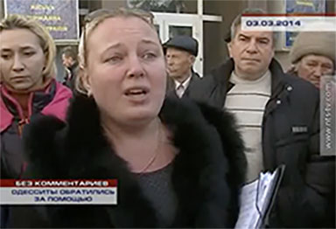
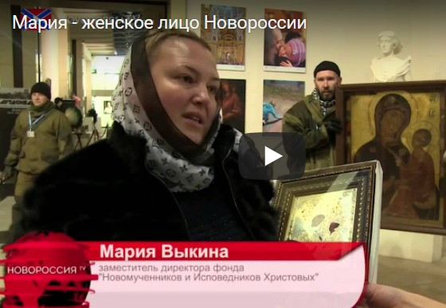
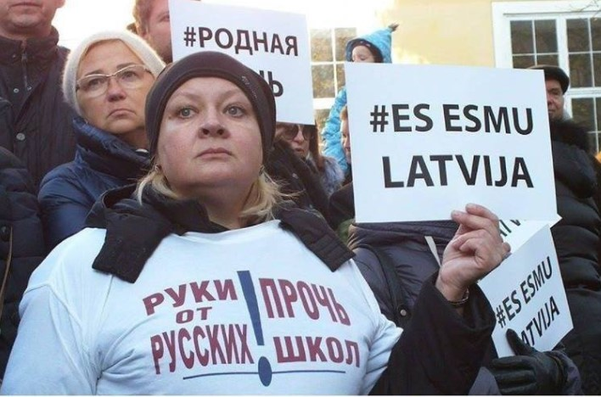
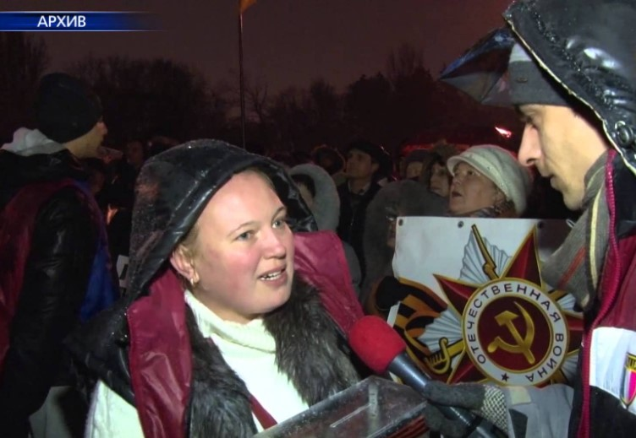
MI A DEZINFORMÁCIÓ? – UGYANAZ A SZAMÉLY TÖNN, KÜLÖNBÖZŐ UKRÁNELLENES POLGÁRT SZEMÉLYESÍT MEG
1.
Maria vagyok, egy édesanya a Krím félszigetről
Ezúttal
egy kulturális alapítvány alelnöke vagyok Luhanszkban
Most egy orosz nyelvű személy vagyok a lettországi Rigából
Ezúttal az
ukrajnai Harkov városában élek
EGY VALÓS SZEMÉLY SZEREPET JÁTSZIK EGY HAMIS TÖRTÉNETBEN
Notes:
Kezdje a dián szereplő videó lejátszásával (https://www.youtube.com/watch?v=9jnq3MRLsEU)
Teljes időtartam: 40 másodperc (a 2. perc 51. másodpercétől a 3. perc 31. másodpercéig)
Átirat (fordítás)
---------------------------
(Maria odesszai polgárnak vallja magát, aki Szevasztopolból, a Krím félszigetről érkezett a tüntetésre 2014. március 3-án)
(a kivonat az NTS krím televíziós csatorna nyilvános tüntetésről készült riportjának közvetítéséből származik)
//
Az iskolai tanárok telefonálnak, és védelmet kérnek.
A gyermekeim oroszul tanulnak az iskolában, én pedig a szülői munkaközösség tagja vagyok.
Amikor eljövök az iskolába, a gyerekek a következőt kérdezik: „Mi is börtönbe kerülünk, amiért oroszul tanulunk és oroszul beszélünk?”
Ki kellett kapcsolnunk a mobiltelefonunkat, és ki kellett belőle vennünk az akkumulátort, hogy elérhessük Önt.
Hatalmas üldözés vette kezdetét – igazán borzalmas.
---------------------------
//
Különböző videók ugyanazokkal a szereplőkkel:
https://www.youtube.com/watch?v=Onui6ivzf4o (Harkov)
https://www.youtube.com/watch?v=9jnq3MRLsEU (Szevasztopol)
https://www.youtube.com/watch?v=mYlDRUnzvsc („népszavazás” a Krím félszigeten)
https://www.youtube.com/watch?v=3YM-Og-g_jY (Kijev)
https://www.youtube.com/watch?v=x4jWXVQ-Jog (Luhanszk) > a videó nem áll rendelkezésre
https://www.youtube.com/watch?v=JzcBu28nqV0 (Krivij Rih)
Fő pontok:
– A propaganda megalkotóinak biztosítaniuk kell az üzenetük következetességét, ezért hivatásos színészekkel személyesíttetnek meg különböző, érzelmileg megindító karaktereket.
– A valós példák használata nem tűnne ennyire radikálisnak, így az érvek kiegyensúlyozottabbak lennének, és a nézőre gyakorolt végső hatás objektív lenne. Helyette fabrikált gyűlölet szemtanúi lehetünk az ukrán függetlenség és annak támogatói ellen.
Miért káros?
Hamis információkkal rossz színben tüntetik fel az ellenfeleiket a tények figyelembevétele nélkül.
A helyzet extrém (hamis) leírását valósként állítják be, ami bosszúvágyó reakciót vált ki.
Az érzelmi manipuláció közvetett érvként használ különböző társadalmi csoportokat az „extrém ellenintézkedések” támogatására.

Slide 11


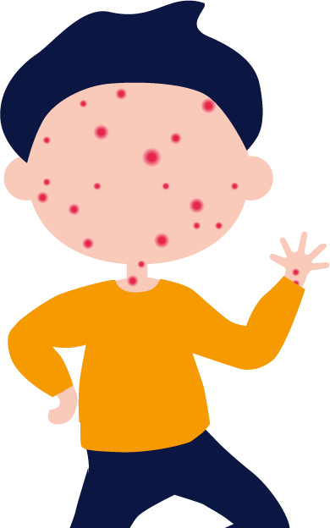
HOGYAN MŰKÖDIK A DEZINFORMÁCIÓ? — DEZINFORMÁCIÓS FOLYAMAT I.
2.
ELHINNI
TÁMOGATNI
CSELEKEDNI
Notes:
HOGYAN MŰKÖDIK A DEZINFORMÁCIÓ?
Tanulási célok
A dezinformációt meghatározó főbb szereplők, magatartásformák és tartalmak megértése
Annak megértése, hogy a dezinformációt terjesztő személyek gyakran szándékosan akarnak érzelmi reakciót kiváltani az olvasókból
Annak megértése, hogy a dezinformáció mindannyiunkra veszélyt jelent; annak megtárgyalása, hogy ez miért veszélyes.
Leírások:
– Mikor kezdünk el elhinni valamit és mikor állunk készen arra, hogy tegyünk még egy lépést, és támogatni kezdjünk valamit?
– A dezinformáció folyamat – Nem történik meg gyorsan:
– 1998-ban hamis kutatást tettek közzé, amely összefüggést fedezett fel a kanyaró elleni vakcina és az autizmus között → A hamis kutatások félelmet gerjesztenek az oltás ellen, ami miatt nő a kanyaró előfordulása.
– Motiváció egy eszme/ügy támogatására politikai vagy pénzügyi haszonszerzés céljából
– A tanulókat annak végiggondolására kell biztatni, hogy nem történhet valódi vita, ha nem tud mindenki tényeken alapuló, megalapozott döntéseket hozni; minden vélemény elfogadható, a hazugságok terjesztése azonban nem.

Slide 12








HOGYAN MŰKÖDIK A DEZINFORMÁCIÓ? — DEZINFORMÁCIÓS FOLYAMAT II. – AZ EURÓPAI ÉRTÉKREND
2.
AZ EURÓPAI ÉRTÉKREND
EGYSÉG A
SOKFÉLESÉGBEN
Notes:
Fő pontok:
A különbségek túlzott kihangsúlyozása a közösségek meggyengítésére szolgáló eszköz.
Az erős, közös értékrendet és identitást képviselő közösségeket nehezebb aláaknázni.

Slide 13
HOGYAN MŰKÖDIK A DEZINFORMÁCIÓ? — DEZINFORMÁCIÓS FOLYAMAT II. – AZ EURÓPAI ÉRTÉKREND
2.
Növekvő gyanakvás
és bizalmatlanság
Kezd elkopni az olyan értékekbe helyezett bizalom, mint a demokrácia és az egyenlőség
EURÓPAI ÉRTÉKEK
EGYSÉG A
SOKFÉLESÉGBEN
Notes:
Ennélfogva a dezinformációt használják az emberek megosztására és a belső különbségek felnagyítására.
A dezinformáció terjesztői polarizálni akarják a társadalmainkat, és „mi kontra ők” jellegű narratívákat próbálnak előmozdítani.
Ha a korábbi barátokat sikerül megosztani, jóval könnyebb minden kisebb csoporttal külön elbánni.
A civilizáció előrehaladásának nagy része azonban a különböző csoportok érdekeinek kibékítésében rejlik.

Slide 14
HOGYAN MŰKÖDIK A DEZINFORMÁCIÓ? — DEZINFORMÁCIÓS FOLYAMAT II. – AZ EURÓPAI ÉRTÉKREND
2.
ZAVAR ÉS BIZONYTALANSÁG URALKODIK
EGYRE NAGYOBB TERET NYERNEK AZ EURÓPA-ELLENES ÉRTÉKEK
EURÓPAI ÉRTÉKEK
EGYSÉG A
SOKFÉLESÉGBEN
Notes:
Mindannyiunknál fennáll a veszélye, hogy dezinformáció csapdájába esünk. Ez veszélyes jelenség, amely a következőkkel járhat:
– Bizalmatlanságot kelthet a közintézményekkel szemben, ami politikai fásultsághoz vagy radikalizálódáshoz vezethet.
– Bizalmatlanságot kelthet a tudományos és egészségügyi információkkal szemben, ami súlyos egészségügyi következményekkel járhat.

Slide 15
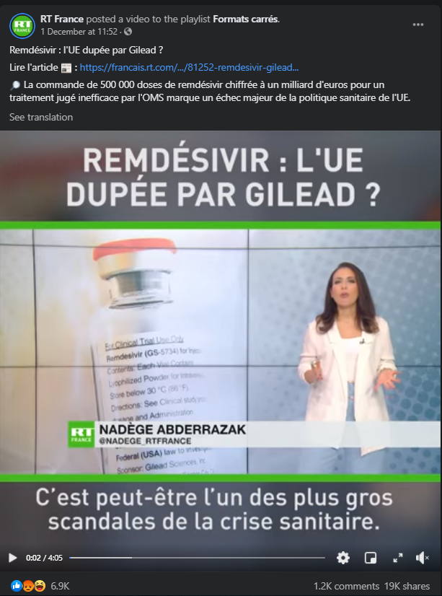
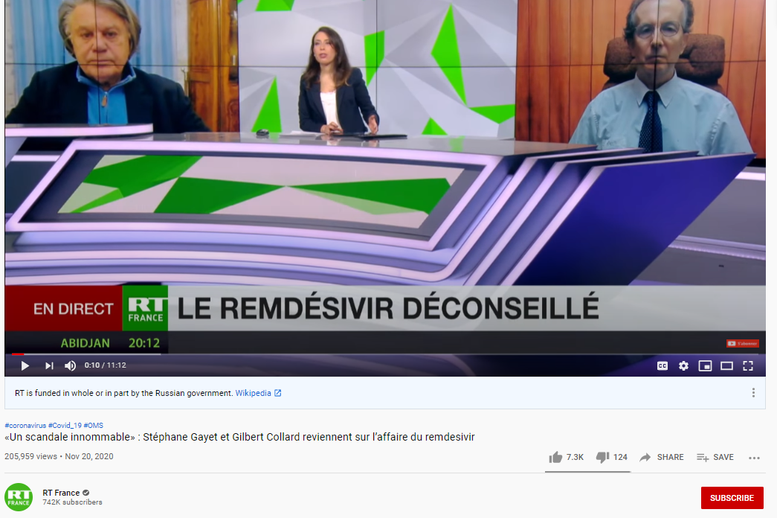
HOGYAN MŰKÖDIK A DEZINFORMÁCIÓ? — DEZINFORMÁCIÓS FOLYAMAT II. – EU-ELLENESSÉG A RUSSIA-TODAY PÉLDÁJA
2.
Notes:
Rendszerint az Oroszországhoz hasonló, állami ellenőrzés alatt álló médiát szokás dezinformációval gyanúsítani, különösen olyan dezinformációval, amely célja, hogy bizalmatlanságot ébresszen és megosztottságot teremtsen az EU-n belül és a Nyugaton. A dezinformációt terjesztő – különösen a Kremlhez kapcsolódó – szereplők közös taktikája, hogy bizalmatlanságot ébresztenek a demokratikus intézmények iránt, és az információs tér hamis narratívákkal történő szándékos telezsúfolásával próbálják aláásni az Európai Uniót. A példákban az Oroszország Russia Today beszámolója Remdesivir gyógyszerről, amelyet 2020 júliusában engedélyeztek az EU-ban a Covid19 kezelésére olyan felnőtteknél és 12 évesnél idősebb serdülőknél, akiknél kiegészítő oxigénre van szükség. A Kreml-párti média számos megtévesztő történetet népszerűsített arról, hogy az EU nagy készleteket vásárolt fel a Remdesivir gyógyszerből, amelyet a WHO állítólag hatástalannak tekintett a Covid19 kezelésére. A beszámolók szerint ez a lépés az EU egészségügyi politikájának súlyos kudarca és „az egészségügyi válság egyik legnagyobb botránya”. Valójában a WHO szerint az eredmények megbízhatósága alacsony, de bizonyítékok nem támasztották alá, hogy a Remdesivir ne lenne hatásos. Az ajánlás feltételes, amelyet akkor adnak ki, ha a beavatkozás előnyeire és kockázataira vonatkozó bizonyítékok kevéssé biztosak.
Ezt a módszert a rosszindulatú szereplők, akik politikai és pénzügyi haszonszerzés céljából dezinformációt terjesztenek, széles körben alkalmazzák: a cél leggyakrabban az, hogy az EU-t és a nyugati országokat aláássák azáltal, hogy politikáit és értékeit kudarcként mutatják be, ezáltal csorbítva a polgároknak az e döntésekbe bevont intézményekbe és hatóságokba vetett bizalmát. A fenti történethez hasonló információk felerősítésével a dezinformációs szereplők zavart keltenek egy már amúgy is bizonytalan helyzetben, ami gyakran arra készteti a nyilvánosságot, hogy figyelmen kívül hagyja a nemzeti hatóságok és a tudományos szakértők iránymutatását.
Forrás: https://www.youtube.com/watch?v=e7jiPDxxx3o&ab_channel=RTFrance
https://www.who.int/news-room/feature-stories/detail/who-recommends-against-the-use-of-remdesivir-in-covid-19-patients
https://www.ema.europa.eu/en/news/update-remdesivir-ema-will-evaluate-new-data-solidarity-trial

Slide 16
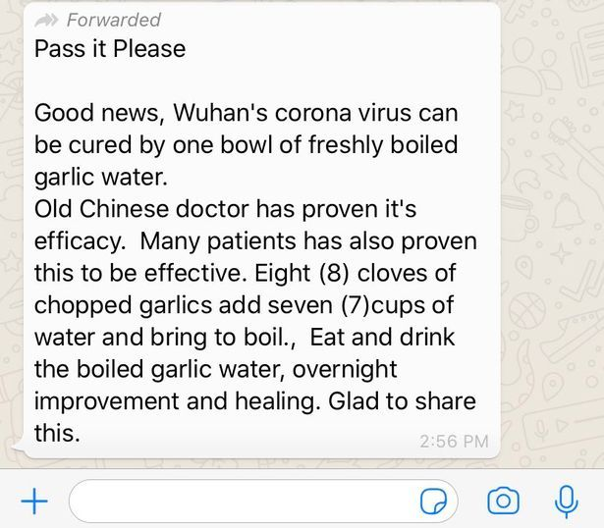
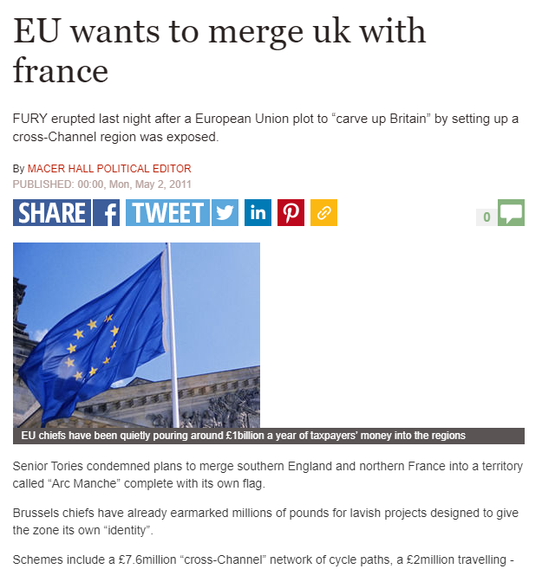
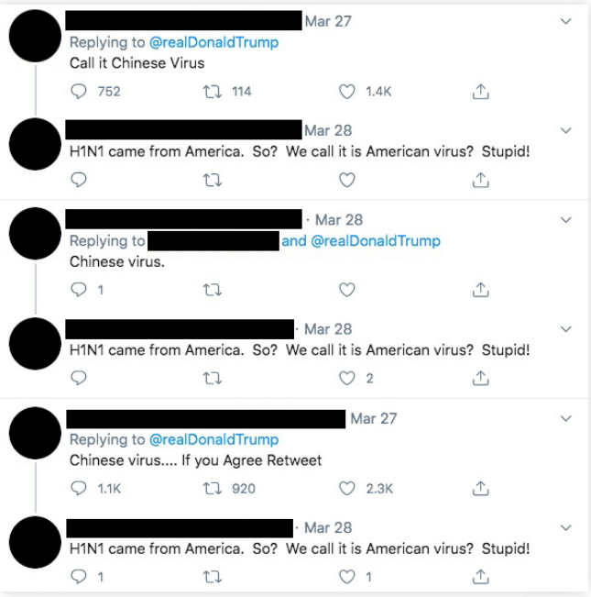
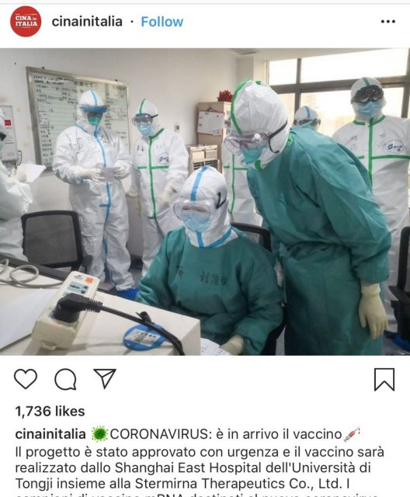
HOGYAN MŰKÖDIK A DEZINFORMÁCIÓ? — DEZINFORMÁCIÓS FOLYAMAT II. – AZ EURÓPAI ÉRTÉKREND
2.
Notes:
A közösségi média hatalmas szerepet játszik a dezinformáció felerősítésében vagy annak megfékezésében, függetlenül attól, hogy a dezinformációt terjesztő személyek politikai vagy pénzügyi hasznot akarnak-e húzni a helyzetből. Beszélgetés a következőkről:
A közösségi médiát mindenki használja, többek között mi is és mindenki, akiben megbízunk – például a barátaink és a családunk. Ezért rendkívül körültekintően kell bánnunk a látott/kapott információkkal. Lásd a fenti példát, amelynél egy WhatsApp-üzenet teljes mértékben hamis információkat tartalmaz a koronavírus egy kitalált gyógymódjáról. (bal oldal)
Klikkcsali (nyereség szerzése a klikkek számából) > szándékosan vonzó vagy rejtélyes címek, illetve képek/videók megalkotása minél több kattintás kiváltása érdekében. Emlékeztek még korábbról a „A pápa Trumpot támogatja” cikkre? Vagy itt van például a fenti példa, amely szerint az EU állítólag egyesíteni akarja az Egyesült Királyságot és Franciaországot. (középen – fent)
Egy 2020. áprilisi Instagram-bejegyzésben fentihez hasonlóan teljes mértékben koholt történet arról számolt be, hogy megtalálták a koronavírus elleni vakcinát, mikor még nem létezett ilyen vakcina, és még el sem kezdődött a magas szintű kutatása (középen – alul)
Mesterséges felerősítés > egy történet vagy narratíva széles körű népszerűsítése hamis eszközökkel: hamis profilokkal vagy botokkal, a bejegyzések hozzászólásokkal történő elárasztásával, valamint azok megosztásával, hogy felkapottabbá váljanak. A profilokat szándékosan úgy alkotják meg, hogy a tulajdonosuk „mindennapi” embernek tűnjön szokványos munkával vagy hobbikkal, de azokat teljes mértékben mesterséges módon, vagy trollhadsereg segítségével működtetik. A fenti példa különböző Twitter-fiókokhoz kapcsolódó bejegyzésekre adott válaszokat mutat be. Ezekben hasonló narratívák vagy teljesen ugyanaz a szöveg szerepel, így fennáll a koordinált üzenetközvetítés esélye. Forrás: Az Institute for Strategic Dialogue and Alliance for Securing Democracy jelentése – https://www.isdglobal.org/wp-content/uploads/2020/08/ISDG-proCCP.pdf
Képek kontextuson kívüli használata: a következő dia ismerteti az idevágó példát. Rendkívül gyakori dezinformációs technikának számít egy (gyakran felkavaró vagy sokkoló) felvétel újbóli felhasználása egy aktuális eseményhez, vagy valamilyen teljesen más összefüggésrendszerben.
További információk: https://www.cits.ucsb.edu/fake-news/spread

Slide 17

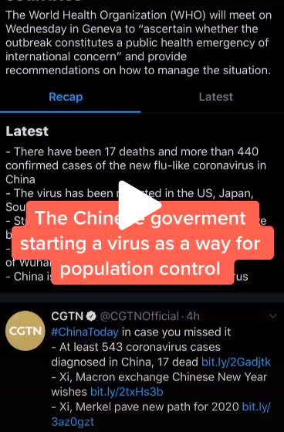
A DEZINFORMÁCIÓ MŰKÖDÉSE – A KÖZÖSSÉGI MÉDIA SZEREPE
2.
A KÖZÖSSÉGI MÉDIA SZEREPE
Notes:
A rövid videóalkalmazás, a TikTok felhasználói bázisa rendkívül gyorsan nőtt, különösen a tizenéves közönség körében. Ahogy azonban a TikTok népszerűsége Európában és az Egyesült Államokban nőtt, számos hamis – nagyrészt politikai – tartalomnak, valamint védőoltás-ellenes bejegyzéseknek és az éghajlatváltozással kapcsolatos félretájékoztatásnak, például Greta Thunberg svéd környezetvédelmi aktivista elleni támadásoknak is otthont adott.
Az idei év elején számos videó került fel a TikTok-ra, amelyek alaptalan állításokat és megcáfolt összeesküvés-elméleteket terjesztettek a koronavírus-járvánnyal kapcsolatban.
Az itt bemutatott videókhoz hasonló, együttesen több ezerszer megtekintett videók állították, hogy a „kínai kormány” „a népességszabályozás egyik eszközeként indította el a vírust”, vagy hogy a járvány „valójában egy kormányzati biokémiai támadás” volt, az emberek figyelmének elterelésére. Egy másik videó szerint „az emberek meg vannak győződve arról, hogy Kína úgy döntött, hogy a vírust „baleset” útján ... a népességszabályozás eszközeként engedi szabadon.”
Azóta a TikTok egyértelmű iránymutatásokat dolgozott ki a platformján található félrevezető információk – többek között az orvosi félretájékoztatás – ellen, de bárki, aki az alkalmazást használja, tudja, hogy milyen gyorsan lehet új trendeket, hashtageket, kihívásokat indítani és terjeszteni, ezért fontos, hogy éberen figyeljünk e tartalmak megtekintése és megosztása során.
Források: https://www.poynter.org/fact-checking/2019/misinformation-makes-its-way-to-tiktok/
https://www.mediamatters.org/fake-news/tiktok-hosting-videos-spreading-misinformation-about-coronavirus-despite-platforms-new

Slide 18
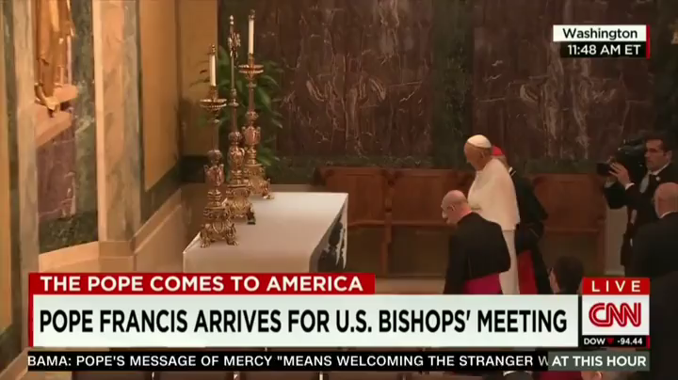
HOGYAN MŰKÖDIK A DEZINFORMÁCIÓ? – HOGYAN MANIPULÁLHATÓK A TARTALMAK?
2.
Notes:
Nézzétek meg ezt a videót rendkívül figyelmesen – igazán élethű, ugye? Nem meglepő módon a pápa nem hajtott végre semmilyen trükköt a terítővel, amikor ellátogatott az Egyesült Államokba, és a klip teljes mértékben koholmány: ezt hívjuk „deepfake-nek” (mélykamu). Itt látható az összehasonlítás az eredetivel: https://www.youtube.com/watch?v=ABy_1sL-R3s&feature=emb_title
A deepfake-ek számítanak a Photoshop mai változatának: mesterséges intelligencia segítségével hoznak létre új felvételeket (képeket, videókat, hangfelvételeket), amelyek olyan eseményeket, nyilatkozatokat vagy cselekedeteket ábrázolnak, amelyek valójában sosem történtek meg. A végeredmény igazán meggyőző lehet. A deepfake-ek eltérnek a hamis információk egyéb formáitól, ugyanis nehéz hamisként azonosítani őket. A deepfake-ek hamis videók, amelyeket digitális szoftverek, gépi tanulás és arccsere segítségével hoznak létre.
További információkért lásd: https://www.betterinternetforkids.eu/web/portal/practice/awareness/detail?articleId=5398982#:~:text=Deepfakes%20are%20computer%2Dcreated%20artificial,action%20that%20never%20actually%20happened.&text=Deepfakes%20are%20fake%20videos%20created,machine%20learning%20and%20face%20swapping.

Slide 19

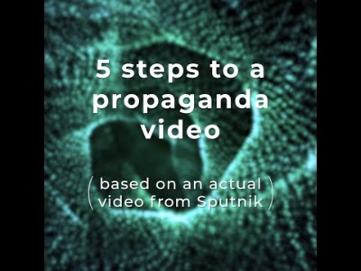
HOGYAN MŰKÖDIK A DEZINFORMÁCIÓ? – HOGYAN MANIPULÁLHATÓK A TARTALMAK?
2.
Notes:
Az eredeti kontextusukból kiragadott képek hamis narratíva kidolgozása érdekében történő felhasználásának egy másik példája ez a Szputnyik-történet, amelyben a lett gyermekeket „militarizálják”, és ideológiai kiképzést kapnak a NATO-tól: https://www.youtube.com/watch?v=nOd2vMCDv9M&feature=youtu.be
Adjon lehetőséget a tanulóknak az érzéseik megvizsgálására. Mit éreznek, amikor ezt látják? Hogyan reagálnának, ha ez megjelenne a hírfolyamukban az Instagramon/TikTokon? Miért vált ki belőlük érzelmeket? Maga a hír, annak megkomponálása, vagy esetleg a kép tehet róla?
Vezesse be a következő fejezetet: hogyan reagáljunk a dezinformációra?

Slide 20


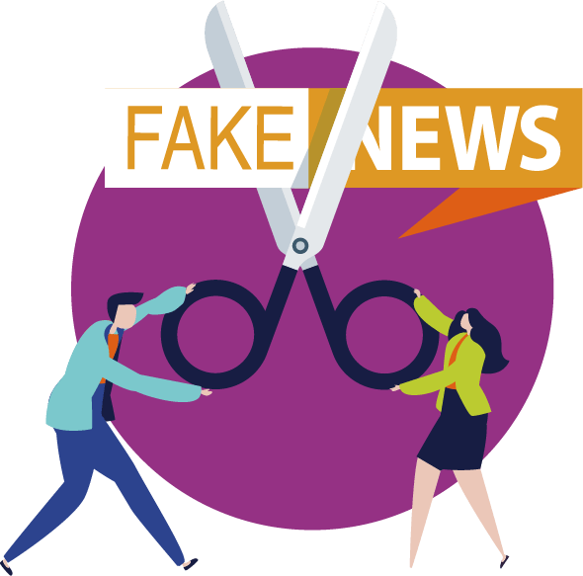

HOGYAN REAGÁLJUNK A DEZINFORMÁCIÓRA?
3.
Gondolkodjunk,
Jelentsünk
mielőtt megosztunk valamit
a platformoknak
Legyünk a családunk
személyes tényellenőrzői
Ellenőrizzük a tényeket
Notes:
HOGYAN REAGÁLJUNK A DEZINFORMÁCIÓRA?
Tanulási célok:
Annak megértése, hogy mindannyiunknak megvan a magunk szerepe a dezinformáció megfékezésében, ugyanis kockázatot jelent a demokráciáinkra (és esetlegesen az életünkre) nézve.
A tartalmak valósságának értékelésére szolgáló különböző lépések – többek között a megfontolt megosztás, valamint a tényellenőrzés folyamata főbb elemeinek – megvitatása.
Annak elsajátítása, hogy hogyan lehet másokkal beszélgetni a dezinformációról és az azzal járó veszélyekről, és miként lehet elérni, hogy felhagyjanak a káros és hamis narratívák terjesztésével.

Slide 21

HOGYAN REAGÁLJUNK A DEZINFORMÁCIÓRA? – GONDOLKODJUNK, MIELŐTT MEGOSZTUNK VALAMIT, ÉS ELLENŐRIZZÜK A TÉNYEKET
3.
Tényeket ellenőrizni
Kételkedni
Dönteni
Notes:
Leírások:
A védekezés első lépése, ha tudatában vagyunk a dezinformációnak és annak, hogy mi is a célpontjává válhatunk azoknak.
A tényellenőrzés hasznos második lépés, és szórakoztató is lehet: olyan, mintha a tanulók nyomozósat játszanának, ami igazán élvezetes lehet számukra. Noha a folyamat többségében igen időigényes lehet, a tanulóknak nem szabad elveszteniük az érdeklődésüket, mivel egy adott információ bizonyos jellemzői máris sokat elárulhatnak a közvetített üzenet minőségéről.
Mindig kritikus hozzáállással kell szemlélnünk az információkat.
Hogyan tápláljuk az intézmények és a média iránti bizalmat?
Mi történne, ha válság idején nem hinnénk abban, amire a hatóságok kérnek minket?
Fontos a forrás – mindig érdemes megőrizni egyfajta egészséges szkepticizmust, de ennek különösen nagy jelentősége van, ha a forrás nem megbízható.

Slide 22

HOGYAN REAGÁLJUNK A DEZINFORMÁCIÓRA? – ELLENŐRIZZÜK A TÉNYEKET
3.
Kétség esetén ellenőrizzük a tényeket
Ellenőrizzük a tartalmat
Csatlakozzunk a mítoszrombolókhoz
Ellenőrizzük az orgánumot
Mérlegeljük saját elfogultságunkat
Ellenőrizzük a szerzőt
Gondolkodjunk, mielőtt megosztunk valamit
Ellenőrizzük a forrásokat
Ellenőrizzük a képeket
Notes:
Egy feladat keretében térjen vissza a korábbi példákhoz (például a lett gyermekekről készült videóhoz, akik állítólag fegyvereket kapnak és bevonulnak a hadseregbe, vagy a Covid19-vakcina feltalálásáról készült hamis képhez).
Adjon teret a tanulóknak, hogy megvizsgálják a saját elfogultságukat. Úgy érzik-e, hogy ez a hír megerősíti a korábbi hiedelmeiket? Másként éreznének-e, ha a hírt egy számukra kedves barátjuk/általuk követett híresség stb. osztja meg? Beszéljék meg, hogyan ellenőrizhetik a tartalom igazságtartalmát (az iránytű lépései): ellenőrizzük a tartalmat/orgánumot/szerzőt/ forrásokat/képeket/mítoszrombolókat. Hagyjon időt nekik arra, hogy átgondolják, mi számít megbízható forrásnak és mi nem. GONDOLKODJUNK, MIELŐTT MEGOSZTUNK VALAMIT! Inspiráció gyanánt játssza le az EUvsDisinfo videóját: https://www.facebook.com/watch/?v=3192621760756370; https://www.facebook.com/watch/?v=2584252091848910
Ez részletesebben a következőket jelenti:
Olvassuk el a teljes cikket – összhangban van-e a cím és a tartalom?
Hogyan ellenőrizhetem egy weboldal megbízhatóságát? URL-elemzés: mindig ellenőrizzük, hogy az eredeti weboldalt látjuk-e, vagy az URL-címben valamelyest módosították a nevet vagy a kiterjesztést azzal az elgondolással, hogy a szórakozott vagy csapongó olvasó nem veszi majd észre. A dezinformációt terjesztő oldalak ismert hírforrások nevét veszik át néhány apró részlet megváltoztatásával. Például: (a prezentáció elején található diáról) dailypresser.com vagy nevvyorktimes.com.
Ellenőrizzük a dátumot és a szerzőt: a közszereplők, illetve a média és az újságírók fiókjainál gyakran (de nem mindig) az „ellenőrzött” szó látható. Az információszolgáltatási ágazatban dolgozók gyakran rendelkeznek olyan weboldalakkal vagy nyilvános profilokkal, amelyek segítségével megtalálhatjuk őket és a munkásságukat.
Keressük meg a történetet az interneten – más források is alátámasztják a leírtakat? Tudjuk, hogy milyen források ezek?
Ellenőrizzük, hogy a képek furcsának vagy manipuláltnak tűnnek-e. Ha igen, használhatjuk a Google Képek fordított keresés funkcióját: https://support.google.com/websearch/answer/1325808?co=GENIE.Platform%3DAndroid&hl=en. Kiderülhet, hogy a kép más eseményről származik, vagy korábban készült.
Gondolkozzunk az információ kontextusáról: képzeljük el, hogy egy telefongyártó azt írja, hogy megkétszerezte az értékesítéseit. Egészítsük ki kontextussal: Épp a decemberi ünnepi időszak zajlott, az üzletekben rengeteg kedvezményt kínálnak, és a telefonvásárlás valamivel olcsóbb, mint máskor. Ez várható volt, igaz? Gyakran ugyanez történik a politikai kérdésekről folytatott nyilvános viták esetében is.

Slide 23
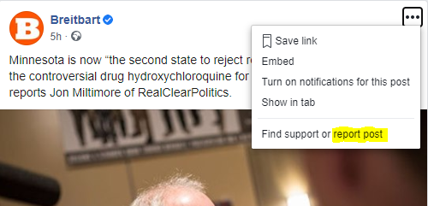
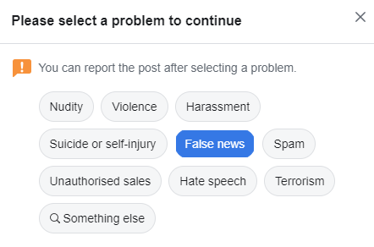

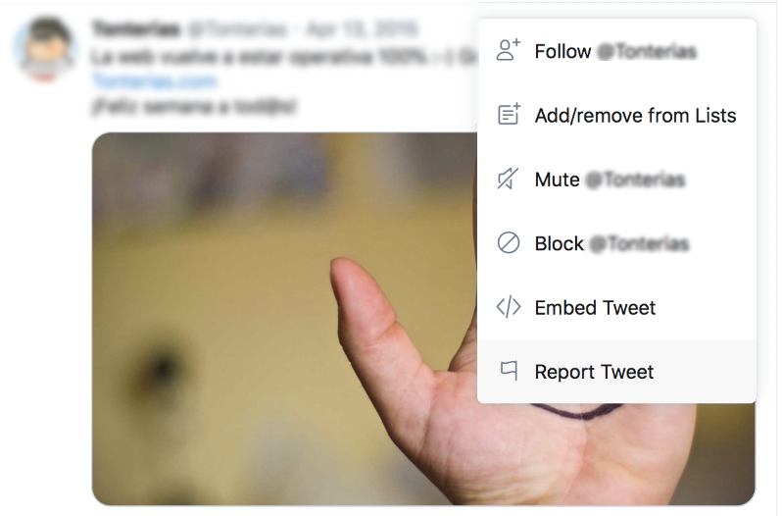
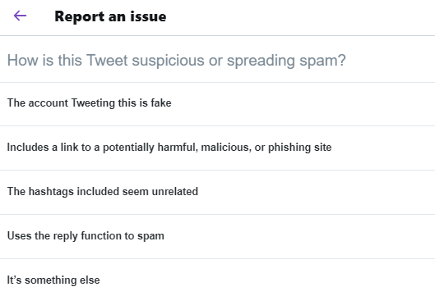

HOGYAN REAGÁLJUNK A DEZINFORMÁCIÓRA?
3.
Jelentsünk
a platformoknak
Notes:
A különböző platformok eltérő szabályzatokkal rendelkeznek a dezinformáció, a félretájékoztatás és a potenciálisan káros tartalmak kezelésére. Mi is segíthetünk azonban, ha proaktívan jelentjük a gyanúsnak tűnő történeteket és bejegyzéseket (akár a tartalmuk miatt, akár azért, mert úgy tűnik, hogy a bejegyzést megosztó fiók nem valódi személyhez tartozik, vagy a bejegyzések/hozzászólások megosztása összehangolt és hamis módon történik). A platformok általában rendelkeznek olyan funkcióval, amellyel ezt egyszerűen megtehetjük.
További információk: https://www.who.int/campaigns/connecting-the-world-to-combat-coronavirus/how-to-report-misinformation-online?gclid=CjwKCAiA9bmABhBbEiwASb35Vz8fbkigZUcF5SG8wVuOlgHWspqsMm65mx_h1Eo7yRGJPGx8MtOlHhoCaQwQAvD_BwE

Slide 24

HOGYAN REAGÁLJUNK A DEZINFORMÁCIÓRA?
3.
NE SZÉGYENÍTSÜK MEG ŐKET
LEGYÜNK EMPATIKUSAK
LÉPJÜNK FEL AKTÍVAN
A félrevezető hírek terjedésének megfékezése MINDANNYIUNK felelőssége
Nem hatásos,
ha a hangnemünkkel azt fejezzük ki, hogy
„nekem van igazam, te pedig rosszul tudod”
Hogyan beszéljünk a dezinformációról a barátainkkal és a családtagjainkkal?
NE VÁRJUNK AZONNALI VÁLTOZÁST
Előzékenységet és türelmet igényel, ha meg akarjuk akadályozni, hogy az emberek dezinformációt terjesszenek
Notes:
Fontos, hogyan tényellenőrizzük a barátainkat és a családunkat! Gyakran ez dönti el, hogy meghallgatnak-e e bennünket, vagy megváltoztatják-e a gondolkodásmódjukat. Az alábbiakban néhány ötlet található arra vonatkozóan, hogy hogyan állhatunk hozzá ezekhez a nehéz beszélgetésekhez.
- A legnagyobb hiba, amit elkövethetünk: Bár nagy a kísértés arra, hogy helyre tegyük azokat, akik elhiszik a félretájékoztatást, rendkívül kontraproduktív. Közülük sokaknak érthető, bár téves aggodalmaik vannak, amelyek sajátos helyzetükre vonatkoznak, a lakosság egészére azonban nem. Például előfordulhat, hogy gyermeküknél erős reakciót váltott ki egy oltóanyag, mivel az orvosok nem voltak tisztában egy allergiával, és emiatt bizalmatlanok a védőoltásokkal szemben. Ha ilyen esetben támadóan lépünk fel velük szemben, az csak a meggyőződésüket erősíti meg.
- A szélsőséges nézeteket vallókat azáltal lehet megözelíteni, hogy osztozunk az aggályaikban: Elvégre a félretájékoztatásban hívők (például az oltásellenesek) is emberek, akik csak gyermekeik biztonságát féltik. Legalábbis a bizonyítékok azt mutatják, hogy az oltás biztonságosabb, mint oltás nélkül maradni. Ennek együttérző és megértő módon történő elmagyarázása a legcélravezetőbb módja annak, hogy elgondolkodjanak; más szóval türelmesen és kedvesen kell beszélni velük.
- A tudományos folyamatban sok a bizonytalanság, és ezt nincs megfelelően kommunikálva. Az általunk nyújtott információkhoz őszinte magyarázatot kell fűzni arról, hogy milyen mértékű a tudományos konszenzus vagy bizonyosság. Ne ez legyen a barátokkal és a családdal folytaott beszélgetés fő üzenete, mindenképp kerüljön említésre, és tükrözze a szakértők közötti bizonytalanság mértékét. Az embereknek meg kell érteniük, hogy a tudomány próba-szerencse alapú folyamat, és a döntéseket az adott időpontban rendelkezésre álló legjobb információk alapján hozzák meg, amelyek az új vizsgálatokkal változhatnak.
További információk itt érhetők el:
https://firstdraftnews.org/latest/how-to-talk-to-family-and-friends-about-that-misleading-whatsapp-message/
https://www.poynter.org/fact-checking/2020/have-you-become-a-personal-fact-checker-to-your-family-and-friends/
/

Slide 25
CSOPORTMUNKA – FELADATAOK 3–4 CSOPORT SZÁMÁRA
4.
Feladatok 3–4 csoport számára
CSOPORTOKBA RENDEZŐDÉS
TÖRTÉNET + FELADATOK KIOSZTÁSA
PREZENTÁCIÓ KÉSZÍTÉSE

Slide 26

ÖSSZEFOGLALÁS – MIT TANULTUNK?
5.
Mi
a dezinformáció?
Hogyan
működik a dezinformáció?
Hogyan
reagáljunk a dezinformációra?
Tippek
a további háttérkutatáshoz

Slide 27
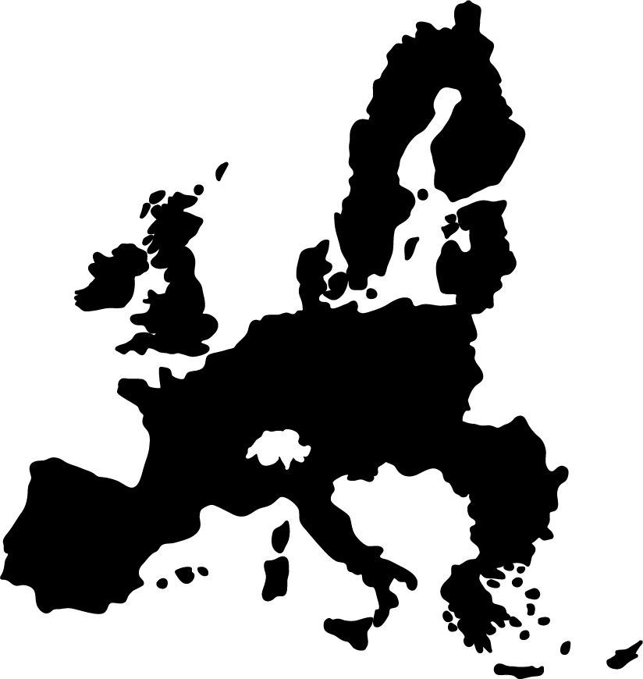

5
TIPPEK A TOVÁBBI HÁTTÉRKUTATÁSHOZ – DEZINFORMÁCIÓVAL KAPCSOLATOS ONLINE JÁTÉKOK (KÜLSŐ FORRÁSOK)
The Bad News Game (több nyelven) és Bad News Game for Kids (kevesebb nyelven).
Hozzuk létre a saját álhírünket! Standard változat: 15 év felettieknek. Gyerekeknek szóló változat: 8 év felettieknek.
Több nyelven elérhető.
Real or Photoshop? (EN) Tegyük próbára a megfigyelőkészségünket, hogy könnyebben észrevegyük a manipulált képeket!
Csak angol nyelven érhető el.
Fakescape (CZ and EN). Játékok, amelyekből a diákok megtanulhatják, hogyan „meneküljenek el” az álhírek elől. Igény szerint ingyenesen elérhető előadók számára. 13 év felettieknek.
Angol és cseh nyelven érhető el.
Fakey (EN). A játék növeli a médiatudatosságot, és tanulmányozza, hogy hogyan lépnek kapcsolatba az emberek a félretájékoztatással. 16 év felettieknek.
Csak angol nyelven érhető el.
Escape Fake (DE and EN). Letölthető játékalkalmazás, amely játékos formában növeli a médiatudatosságot. 15 év felettieknek.
Angol és német nyelven érhető el.
Troll Factory (EN). A játékos álhíreket létrehozó troll. 16 év felettieknek.
Csak angol nyelven érhető el.

Slide 28
TIPPEK A TOVÁBBI HÁTTÉRKUTATÁSHOZ – TÉNYELLENŐRZŐK
5.
Az egyes országokban elérhető tényellenőrző szervezetek listáját a Poynter Intézet
és a Facebook frissíti
Tényellenőrző eredmények keresése az interneten egy adott témában vagy személyről
a Google Fact Check Explorer szolgáltatásával
„Learn to Discern” – Az IREX nevű, globális fejlesztéssel és oktatással foglalkozó
nonprofit szervezet kézikönyve médiatudatosságot oktatók számára
Az EU saját dezinformációellenes csoportja és a „Think Before you Share” (Gondolkodjunk, mielőtt megosztunk valamit) kampány

Slide 29
5.
AJÁNLÁSOK TOVÁBBI TÁJÉKOZÓDÁSHOZ — NEMZETI FORRÁSOK
AUSZTRIA
Mediamanual
Saferinternet
BUPP
Click & Check
BELGIUM
Mediawijs
BULGÁRIA
Gramoten
HORVÁTORSZÁG
Szövetség a kommunikációért és a médiakultúráért
Children of the media
Médiatudatosság Napok
CIPRUS
Combating Misinformation Through Media Literacy
CSEH KÖZTÁRSASÁG
Clovekvtisni
Fakescape
Elpida
DÁNIA
International Media Support
TjekDet
DR Detektor
DR Ultra
Børneavisen
Danske Medier

Slide 30
AJÁNLÁSOK TOVÁBBI TÁJÉKOZÓDÁSHOZ – NEMZETI FORRÁSOK
5.
ÉSZTORSZÁG
Meediapädevuse nädal
SALTO Participation & Information
FINNORSZÁG
Media Literacy in Finland
KAVI
Médiatudatosság iskola
Mediataitoviikko
Mediakasvastus
YLE Digitrennit
YLE Uutisluokka
FRANCIAORSZÁG
IREX Europe
NÉMETORSZÁG
Medienkompetenz stärken
SCHAU HIN! Was Dein Kind mit Medien macht
Gutes Aufwachsen mit Medien
Surfen ohne Risiko
App-Datenbank des Deutschen Jugendinstituts
ACT ON! aktiv + selbstbestimmt online
Kindersuchmaschine „Blinde Kuh”
DW Akademie
GÖRÖGORSZÁG
Médiatudatosság Intézet
Fakescape

Slide 31
AJÁNLÁSOK TOVÁBBI TÁJÉKOZÓDÁSHOZ – NEMZETI FORRÁSOK
5
MAGYARORSZÁG
Televele
ÍRORSZÁG
Be Media Smart
OLASZORSZÁG
Pagella Politica
Facta
Media Education
Eurispes
LETTORSZÁG
Pilna doma (Full Thought)
Re:Check
CAPS un CIET jeb vilks manipulators
Medijpratējs
Superheroes in the Internet
LITVÁNIA
Draugiškas internetas (Friendly Internet)
Žinau viską
Media literacy platform
Debunk.eu
LUXEMBURG
Bee-secure
MÁLTA
BeSmartOnline!
HOLLANDIA
Netwerk Mediawijsheid
European Journalism Centre
Hoezomediawijs
Bad News

Slide 32
AJÁNLÁSOK TOVÁBBI TÁJÉKOZÓDÁSHOZ – NEMZETI FORRÁSOK
5
LENGYELORSZÁG
Stefan Batory Alapítvány
Journalistic Craft for Neighborhood
Demagog
A polgári oktatás központja
Nowoczesna Polska
Gyermek a hálóban
Panoptykon Alapítvány
Lengyel médiatudatosság szövetség
The School with Class Foundation
Wojownicy Klawiatury
Konkret 24
PORTUGÁLIA
MILObs
Internet Segura
National Digital Competence Initiative 2030
ROMÁNIA
ActiveWatch
Factual
Funky Citizens
Mediawise Society
SZLOVÁKIA
Council for Broadcasting and Retransmission

Slide 33
AJÁNLÁSOK TOVÁBBI TÁJÉKOZÓDÁSHOZ – NEMZETI FORRÁSOK
5
SZLOVÉNIA
NE/JA Razbijalka Mitov
MIPI – medijska in informacijska pismenost
Časoris
Otroci in mediji: iskanje resnice v svetu novic
Medijska pismenost
Safe
SVÉDORSZÁG
MIK för mig
Svéd nemzetközi fejlesztési ügynökség
FOJO
SPANYOLORSZÁG
Istituto RTVE
Maldita
Internet Segura for Kids

